Slide 1






Kérődzők emésztőkészüléke

Slide 2



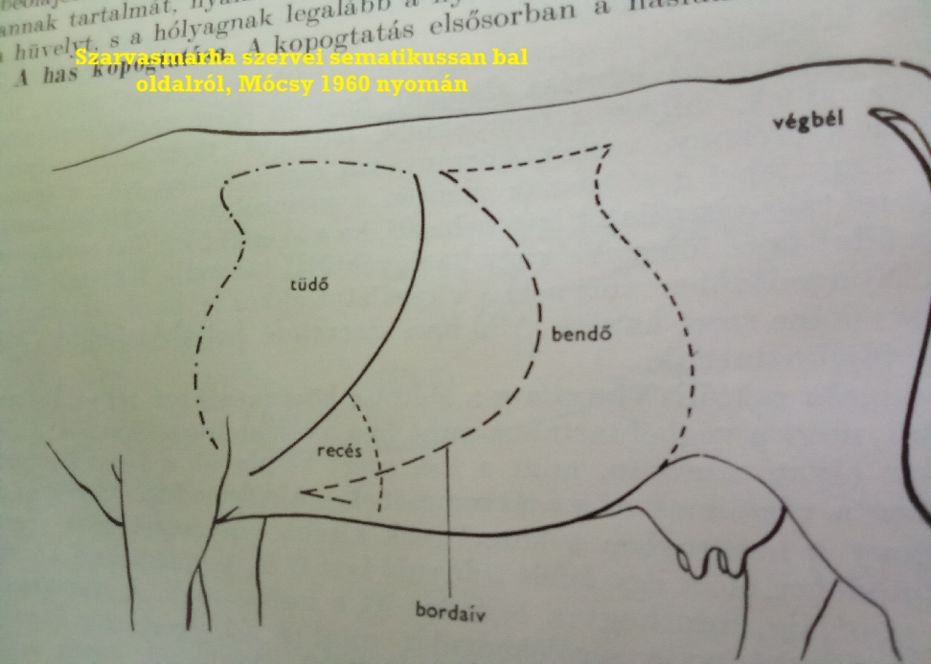
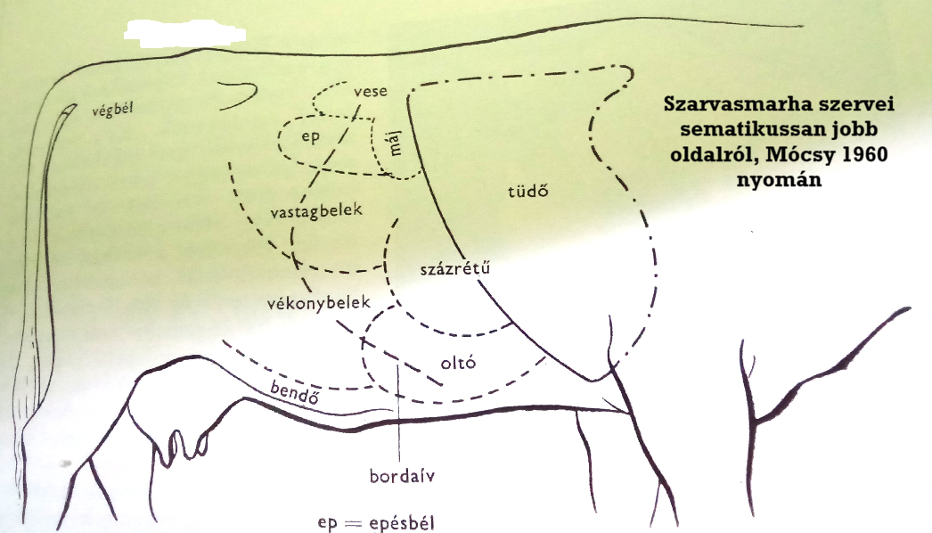

A KÉRŐDZŐK HASI EMÉSZTŐSZERVEINEK HELYE

Slide 3

A KÉRŐDZŐK HASI EMÉSZTŐSZERVEI
BAL
JOBB

Slide 4
A BENDŐ
ADSZPEKCÍÓJA
A BENDŐTÁJÉK ERŐSEBB ELŐDOMBORODÁSA MÁR KÓROS.
KÜLÖNÖSEN NAGYFOKÚ LEHET EZ HEVENY FELFÚVÓDÁS ESETÉN,
AMIKOR IS ELSŐSORBAN A BAL,
KEVÉSBÉ A JOBB HORPASZ DOMBORODIK ELŐ ;
A BAL HORPASZ SÚLYOS ESETBEN A GERINCÉL
SÍKJA FÖLÉ IS DOMBORODHAT.

Slide 5
A BENDŐ
ADSZPEKCÍÓJA
A FELNŐTT SZARVASMARHÁK IDÜLT FÖLFÚVÓDÁSAKOR A BAL HORPASZ NEM SZOKOTT ANNYIRA ELŐDOMBORODNI,
MINT AKÁR A HEVENY FÖLFÚVÓDÁSKOR,
AKÁR PEDIG ROSSZUL ELVÁLASZTOTT BORJAK IDÜLT FÖLFÚVÓDÁSAKOR.

Slide 6

A BENDŐ
ADSZPEKCÍÓJA
A HAS KÖZÉPSŐ ÉS ALSÓ HARMADA DOMBORODIK ELŐ HA A BENDŐBEN NAGYOBB MENNYISÉGŰ TAKARMÁNY PANG (KÜLÖNBÖZŐ OKOKBÓL KELETKEZETT BENDŐRENYHESÉG;
A BENDŐ MEGTERHELÉSE; RECÉS-HASHÁRTYAGYULLADÁS.
A BENDŐ TAPINTATA TÖBBÉ-KEVÉSBÉ TÉSZTÁS, ESETLEG EGÉSZEN KEMÉNY, KOPOGTATÁSI HANGJA PEDIG TOMPA.
ISMÉTLÉS

Slide 7
A BENDŐ
ADSZPEKCÍÓJA
A BENDŐTÁJÉK MEGTEKINTÉSEKOR AZ ÁLLATOT
NEMCSAK OLDALRÓL NÉZZÜK MEG,
HANEM HÁTULRÓL IS, MINDKÉT OLDALT EGYSZERRE.

Slide 8
A BENDŐ
PALPÁCÍÓJA
A BENDŐT ÚGY TAPINTJUK, HOGY BALOLDALT ÁLLVA BAL KÉZZEL AZ ÁLLAT GERINCÉRE TÁMASZKODUNK, JOBB KÉZZEL PEDIG, LAPOS TENYÉRREL ÉS KISSÉ BEGÖRBÍTETT UJJAKKAL A HORPASZTÓL KEZDVE LEFELÉ A NÉGY UJJ HEGYÉVEL AZ EGÉSZ BAL HASFALAT 10–15 CM-ENKÉNT VÉGIGTAPINTJUK. HA A HORPASZ ELŐDOMBORODIK, AKKOR JÓ MÉLYEN IGYEKEZÜNK TAPINTANI, HOGY A GÁZRÉTEG ALATT LEVŐ TÖMÖTTEBB TARTALMAT IS ELÉRJÜK.

Slide 9
A BENDŐ
PALPÁCÍÓJA
A BENDŐTÁJÉK TERJEDELME MEGKISEBBEDIK, HA AZ ÁLLAT HOSSZABB IDEIG NEM ESZIK, VAGY HA ERŐS HASMENÉSE VAN. A HAS ILYENKOR NEMCSAK LAPOSABB, HANEM AZ ALSÓ FAL FÖL IS HÚZÓDOTT.
A BENDŐ TAPINTATA FÖLTŰNŐ TÖMÖTT, ESETLEG KEMÉNY LEHET AZ ELŐGYOMROK MEGTERHELÉSE ÉS KÜLÖNBÖZŐ EREDETŰ RENYHESÉGE ESETÉN. KÜLÖNÖSEN KEMÉNY A BENDŐ, FŐKÉNT AZ ALSÓ RÉSZÉN, HA HOMOK HALMOZÓDOTT FÖL BENNE. HA ILYENKOR A HASFALON VAGY A VÉGBÉLEN ÁT TAPINTUNK, AKKOR A HOMOKSZEMEK ELMOZDULÁSA OKOZTA FINOM REZGÉST IS KIÉREZHETJÜK. .

Slide 10
A BENDŐ
PALPÁCÍÓJA
A BENDŐTÁJÉK VISZONT PUHA, SŐT HULLÁMZÓ TAPINTATÚ IS LEHET A MÉG TEJEN ÉLŐ ÁLLATOKÉ, . A BENDŐTÁJÉK FÁJDALMASSÁGA A BENDŐGYULLADÁSNAK VAGY A HASHÁRTYAGYULLADÁSNAK TÜNETE LEHET.

Slide 11
A BENDŐ
PALPÁCÍÓJA
A BORJAK ÉS A KIS KÉRŐDZŐK BENDŐJÉT EGYSZERRE KÉT OLDALRÓL TAPINTJUK.

Slide 12
A BENDŐ
KOPOGTATÁSA
A BENDŐTÁJÉK KOPOGTATÁSI HANGJA A BORJAK ÉS A KIS KÉRŐDZŐK HORPASZÁN ÉS ONNAN LEFELÉ A HAS KÖZEPÉIG ÉLES, LEJJEBB TOMPULT DOBOS.
A FELNŐTT SZARVASMARHÁKON A HANG FÖLÜL A DOBOS ÉS A NEM DOBOS HANG KÖZÖTT VÁLTOZHAT ASZERINT, HOGY MENNYI GÁZ VAN A BENDŐTARTALOMBAN ÉS HOGY MILYEN FESZES A BENDŐ ÉS A HASFAL.

Slide 13
A BENDŐ
KOPOGTATÁSA
FÖLFÚVÓDÁS ESETÉN A HANG KEZDETBEN A BENDŐTÁJÉK MINDEN RÉSZÉN ERŐS, ÉS CSAKHAMAR HATÁROZOTTAN NEM DOBOSSÁ VÁLIK; NAGYON ERŐS FÖLFÚVÓDÁSNÁL PEDIG A HASFAL ANNYIRA MEGFESZÜL, HOGY A KOPOGTATÁSI HANG EMIATT GYÖNGÜL.

Slide 14
A BENDŐ
KOPOGTATÁSA
EZZEL SZEMBEN BENDŐMEGTERHELÉSKOR
A HANG ERŐSEN TOMPULT VAGY EGÉSZEN TOMPA
ÉS CSAK KÉSŐBB VÁLIK ÉLESSÉ A HORPASZON,
AMIKOR TI. A GÁZFEJLŐDÉS MEGINDULT ÉS A
GÁZ EGY RÉSZE A BENDŐ FÖLSŐ RÉSZÉBEN GYŰLT ÖSSZE.

Slide 15
A BENDŐMOZGÁSOK
ADSZPEKCÍÓJA
A KLINIKAI VIZSGÁLATKOR CSAK A BENDŐ MOZGÁSAIT LEHET LÁTNI ÉS TAPINTANI, MINT A HORPASZOK KISSÉ GYORSABB KIEMELKEDÉSÉT ÉS LASSÚBB VISSZASÜLLYEDÉSÉT. AZ ALSÓ BENDŐZSÁK ÖSSZEHÚZÓDÁSAKOR UGYANIS A TARTALOM A FÖLSŐ ZSÁKBA KERÜL, MAJD EZ HÚZÓDIK ÖSSZE ÉS EZT LEHET A HORPASZON MEGFIGYELNI.

Slide 16
A BENDŐMOZGÁSOK
ADSZPEKCÍÓJA
A BENDŐMOZGÁST ÚGY VIZSGÁLJUK, HOGY TENYERÜNKET VAGY ÖKLÜNKET A BAL HORPASZRA LAPOSAN ODASZORÍTJUK ÉS 5 PERCEN ÁT MEGSZÁMLÁLJUK A HORPASZ EMELKEDÉSEIT,
FIGYELVE EGYSZERSMIND A BENDŐMOZGÁSOK EREJÉRE ÉS ESETLEGES EGYENETLENSÉGÉRE IS.
AZÉRT VAN 5 PERCNYI MEGFIGYELÉSRE SZÜKSÉG, MERT A BENDŐMOZGÁSOK ARÁNYLAG RITKÁK ÉS AMELLETT KÓROS VISZONYOK KÖZÖTT SOKSZOR SZABÁLYTALAN IDŐKÖZÖKBEN KÖVETIK EGYMÁST, ÚGYHOGY A CSAK EGY-KÉT PERCIG TARTÓ MEGFIGYELÉSBŐL KAPOTT EREDMÉNY NEM FELELNE MEG A VALÓ VISZONYOKNAK. RENDES KÖRÜLMÉNYEK KÖZÖTT A SZARVASMARHÁK BENDŐJE 5 PERC ALATT 8–12-SZOR, A JUHOKÉ ÉS A KECSKÉKÉ PEDIG 8–16-SZOR HÚZÓDIK ÖSSZE. A MÉG CSAK TEJEN ÉLŐ ÁLLATOK BENDŐMOZGÁSAI ELEINTE NEM TAPINTHATÓK, EZEK FOKOZATOSAN AKKOR JELENNEK MEG, AMIKOR AZ ÁLLAT MÁR NÖVÉNYI TÁPLÁLÉKOT IS KEZD FOGYASZTANI.

Slide 17
A BENDŐMOZGÁSOK
SZÁMA CSÖKKEN
A BENDŐMOZGÁSOK SZÁMA EGY NAPI KOPLALÁS UTÁN A FELÉRE VAGY A NEGYEDÉRE CSÖKKEN, A KÖVETKEZŐ NAPRA PEDIG ESETLEG EGÉSZEN MEG IS SZŰNHET. A BENDŐMOZGÁSOK SZÁMA ÉS EREJE AZ ETETÉS UTÁN 1–2 ÓRÁVAL A LEGNAGYOBB, 4–6 ÓRA MÚLVA A LEGKISEBB; A KÉRŐDZÉS KÖZBEN IS ERŐSEBBEK. EGYÓRAI MOZGÁS UTÁN SZÁMUK A SZARVASMARHÁKBAN CSAK JELENTÉKTELENÜL, A KIS KÉRŐDZŐKBEN AZONBAN IDŐLEGESEN FELÉNYIRE CSÖKKEN.

Slide 18
A BENDŐMOZGÁSOK
SZÁMA NÖVEKSZIK
A BENDŐÉLÉNKÜLNEK A BENDŐMOZGÁSOK (SZAPORÁBBAK, ERŐSEBBEK) ETETÉS UTÁN, A FÖLFÚVÓDÁS ÉS A BENDŐMEGTERHELÉS KEZDETI SZAKÁBAN, AMÍG TI. A BENDŐ KI NEM FÁRADT.

Slide 19
A BENDŐZŐREJ
A BENDŐ FÖLÖTT ÁLLANDÓAN LEHET HALLANI GYÖNGE VAGY ERŐSEBB SERCEGÉST ÉS PATTOGÁST, AMELYET A BENDŐTARTALOM ERJEDÉSE KÖZBEN KELETKEZŐ GÁZBUBORÉKOK EGYESÜLÉSE IDÉZ ELŐ. EZ A ZÖREJ A BENDŐ ÖSSZEHÚZÓDÁSÁNAK ELEJÉN MINDINKÁBB ÉLÉNKÜL, A BENDŐÖSSZEHÚZÓDÁS TETŐFOKÁN A ZÖREJ ROHAMOSAN KÖZELEDŐ DÜBÖRGÉSSÉ FOKOZÓDIK, MAJD ÚJRA GYÖNGÜL.

Slide 20

A BENDŐZŐREJ
LEGÉLÉNKEBB A BENDŐZŐREJ ETETÉS UTÁN ÉS KÜLÖNÖSEN KÖNNYEN ERJEDŐ TAKARMÁNYOK FOGYASZTÁSA UTÁN. EGYÉBKÉNT ERŐSÖDÉSE
ÉS GYÖNGÜLÉSE UGYANOLYAN BESZÁMÍTÁS ALÁ ESIK, MINT A BENDŐMOZGÁSOK ERŐSÖDÉSE ÉS GYÖNGÜLÉSE.
A NYELÉST ÉS A KÉRŐDZÉST A MELLKAS FÖLSŐ ÉS HÁTULSÓ HARMADÁBAN, TOVÁBBÁ AZ ELŐHASI TÁJÉK KÉT OLDALÁN HALLHATÓ BUGYBORÉKOLÓ VAGY KORTYANÁSSZERŰ ZÖREJEK SZOKTÁK KÍSÉRNI.
ISMÉTLÉS

Slide 21

A Recésgyomor
  A recés a hasüreg legalsó részében, középütt és attól kissé balra, a rekesz homorulatában foglal helyet

Slide 22

A Recésgyomor
A szarvasmarha recésének és recéstájékának megvizsgálása igen fontos, mert a recés betegségeivel kapcsolatos emésztési zavarok igen gyakoriak.
A recéstájék fájdalmasságát nyomogatással vizsgáljuk.

Slide 23
A Recésgyomor
TÉRD-KÖNYÖK PRÓBA
Tekintettel arra, hogy az alsó hasfal igen feszes, csak úgy tudunk a recéstájékra elegendően erős nyomást gyakorolni, ha bal kezünkkel az állatot a marjánál megfogjuk, jobb könyökünkkel a kissé behajlított jobb térdünkre támaszkodunk, és térdünk segítségével jobb kezünk öklével nyomjuk be a hasfalat lapátos porc mögött és tőle kissé balra (térd-könyök próba).

Slide 24
A Recésgyomor
MARFOGÁS
A hasfalat mindig lassan nyomjuk be, de öklünket gyorsan engedjük vissza. Kisebb fájdalmasságot könnyebben észre lehet venni akkor, ha a hasfal megnyomása után azonnal fölegyenesedve az állat hátának bőrét a mar mögött a gerinc-élen két kézzel ráncba emeljük („MARFOGÁS”), hogy az állatot háta behajlítására késztessük.

Slide 25
A Recésgyomor
Ha fájdalmas a recéstájék, a hashártya vagy esetleg a mellhártya, akkor az állat a hát behajlításának többnyire ellene szegül, és inkább kész farával lerogyni. A vizsgálatkor a fájdalmasság fokozódását az okozza, hogy a megnyomáskor nemcsak a recés fala hajlik befelé, hanem a hát behajlításakor a recés a hasfal mentén el is csúszik és így az állat a recés falának és a hashártyának fájdalmasságát fokozottan érzi és jelzi.
INJEKCÓ BEADÁS
MÓDJA

Slide 26
A Recésgyomor
RÚDPRÓBA
Úgy is ki lehet váltani a fájdalmasságot, hogy egy választórudat vagy erős villanyelet az állat hasa alatt keresztben tartva két oldalt egyszerre és egyenletesen fölemeltetünk, majd hirtelen visszaengedtetünk (rúd próba). A hasat a rúd segítségével a hasköretől kezdve előrefelé minden 10 cm távolságban be kell nyomni. A vizsgálatot ki lehet egészíteni a recés-tájéknak, majd a bordaív mentén a rekesz tapadási helyének erősebb, de kíméletes végigkopogtatásával. A kopogtatást az esetleges fájdalmasság kiváltására közvetlenül kalapáccsal, plessziméter nélkül végezzük. E célra jól lehet használni a kopogtató kalapácsnál nehezebb, közönséges háztartási (25–30 dekás) kalapácsokat.
INJEKCÓ BEADÁS
MÓDJA

Slide 27
A Recésgyomor
Ha fájdalmas a recéstájék, akkor az állat a nyomás vagy a kopogtatás elől elhúzódik, nyög, a vizsgáló állatorvos felé döf vagy vág, esetleg hirtelen összerázkódik. A nyögés sajátságosan rövid, fájdalmas, nyekkenő; nem szabad összetéveszteni sem a jóllakott állat nyögésével, sem azzal a hanggal, amelyet mindig lehet hallani, ha az alsó hasfal hirtelen megemelésekor a rekesz előre-nyomatása következtében levegő tódul ki a légutakból. A fájdalmasság miatt nyöghet az állat akkor is, ha fektéből fölkeltik vagy ha lefekszik. Erre nézve sokszor az állat gondozója ad fölvilágosítást. tartja
INJEKCÓ BEADÁS
MÓDJA

Slide 28
A Recésgyomor
Nyöghet a szarvasmarha akkor is, ha lassú lépésben hajtva hirtelen oldalt fordítják (mindkét oldal felé meg kell próbálni), vagy ha a test hátulsó részét magasabbra (esetleg alacsonyabbra) állítják. Sokszor vonakodik az állat lejtőn lefelé menni, máskor vigyázva, szinte tapogatva lép, a fejét mereven előrenyújtja és a hátát púposítva tartja
INJEKCÓ BEADÁS
MÓDJA

Slide 29
A Recésgyomor
A hegyes idegen tárgyak okozta előgyomorbántalmak korai felismerésére Kalchschmidt a következő eljárást dolgozta ki. A szarvasmarha fejét lassan balra hajlíttatjuk az állat bal lapockája mellett álló állatorvos segédjével. Az állatorvos fülét az állat orrához tartja és néhány nyugodt lélegzetvételt megfigyel. Ezután jobb kezét közvetlenül a mar mögött a gerincélre helyezi és a következő kilégzés kezdetén a bőrt kissé megfogja és lehetőleg ráncba is emeli, anélkül azonban, hogy evvel a marhát a háta behajlítására kényszerítené.
INJEKCÓ BEADÁS
MÓDJA

Slide 30
A Recésgyomor
Ha a martájék bőre túlérzékeny, akkor az állat halkan nyög, vagy legalábbis a lélegzetét kissé visszatartja és csak szakadozva bocsátja ki a levegőt. A Kalchschmidt-féle próba azon alapul, hogy az előgyomrokból jövő érző idegrostok a háti gerincvelőnek ugyanabban a szelvényeiben kapcsolódnak át a gerincvelői centripetális érző pályákra, mint amelyekben a martájék és a mellkas oldalának bőrétől jövő, a fiziológiásakat túllépő ingerekből jövő érző idegek.
INJEKCÓ BEADÁS
MÓDJA

Slide 31
A Recésgyomor
A recéstájék többnyire azért fájdalmas, mert a recésbe került hegyes idegen tárgy a recés falát megsértette vagy átfúrta (átfúródásos recés-hashártyagyulladás). Fájdalmas a recéstájék megnyomása akkor is, ha a recéstájékkal szomszédos mellkasi szervek (mellhártya, szívburok) vagy a recés mögött levő hasi szervek fájdalmasak. Éppen...
ezért a fájdalmasság kimutatása csak a többi tünet figyelembevételével értékesíthető. A fájdalmasság hiánya viszont nem zárja ki az átfúródásos recésgyulladást, minthogy régebbi esetekben a fájdalmasság már csökken vagy meg is szűnik
INJEKCÓ BEADÁS
MÓDJA

Slide 32
A Recésgyomor
A recéstájék bal, ritkábban a jobb oldalán, esetleg a rekesz tapadása mentén nem ritkán lehet tompulatot kikopogtatni, ha a recés mellett nagyobb tályog keletkezett. A tályog előrenyomhatja a rekeszt és vele együtt a tüdőt is, úgyhogy ilyenkor a tompulat egy része már a rendes tüdőhatáron belül esik. Az ilyen tompulat területén 1,5 mm vastag, legalább 10 cm hosszú tűvel végzett próbacsapolással rendszerint lehet eves, ritkábban csak egyszerűen gennyes folyadékot kapni.
INJEKCÓ BEADÁS
MÓDJA

Slide 33
A százrétű
A százrétűt a jobb oldalon a 7–9. bordaközben a hátulsó tüdőhatár és a bordaív között csak a cseplesz választja el a bordák által támogatott hasfaltól , így tehát tapintásra (nyomásra) és kopogtatásra jól hozzáférhető. A nyomogatást a bordaközökben egymás mellé fektetett négy ujjal, rövid erős lökésekkel végezzük, ügyelve a fájdalom esetleges jeleire.
INJEKCÓ BEADÁS
MÓDJA

Slide 34
A százrétű
Borjak és kis kérődzők százrétűjét a bordaív alatt ki is lehet tapintani. A százrétű tájékán ritkán lehet fájdalmasságot találni (gyulladás, igen kivételesen hegyes idegen tárgy okozta sérülés, gyakrabban a százrétű tartalmának besűrűsödése, vagy gennyes-eves gyulladás a százrétű mellett). Ha a százrétű tartalma igen besűrűsödik, akkor a rendes tompult dobos hang helyett tompulatot lehet kikopogtatni.
INJEKCÓ BEADÁS
MÓDJA

Slide 35
Az oltó
Az oltó a jobb bordaív alatt és fölött ív alakú területen, a 6–9. bordaközök területén vizsgálható. Meglehetősen határozatlan nyomási fájdalmasságot lehet kimutatni az oltógyomor hurutja, gyulladása, eltömődése vagy csavarodása esetén. Ha az oltó eltömődött, akkor a rendes körülmények között tompult dobos kopogtatási hangja tompává válik és mély tapintáskor fokozott ellenállást érezünk. Ha viszont az oltó tartalma erjed (hurut, savanyodáskor pangó tartalom), akkor dobos kopogtatási hang jelenik meg.
INJEKCÓ BEADÁS
MÓDJA

Slide 36
A belek
A jobb hasfalon körülírt helyen kimutatható nyomási érzékenység jele lehet bélbetüremkedésnek, kiterjedt fájdalmasság pedig heveny hashártyagyulladásnak vagy igen ritkán bélgyulladásnak. A hasfal egyes helyein tapintható fokozott ellenállás bélelzáródás tünete lehet, ha az a belek igen erős fölfúvódásával járt.
INJEKCÓ BEADÁS
MÓDJA

Slide 37

A belek
Nagyobb fokú bélsárrekedés a kérődzőkben nem szokott előfordulni. A belek adta ellenállást nem szabad összetéveszteni a vemhes méh, valamint a has alsó harmadában a jobb oldalon is kitapintható bendőzsák ellenállásával. Bélelzáródás esetén nem ritkán loccsanást lehet kiváltani a hasfal hirtelen meglökésével, mert az akadály előtt a bélben nemcsak folyékony tartalom, hanem erjedési gázok is vannak.
INJEKCÓ BEADÁS
MÓDJA

Slide 38
REKTÁLIS
VIZSGÁLAT
Rektális vizsgálattal a végbélben kocsonyás nyálkát lehet találni bél-lefűződés, valamint a szarvasmarhában igen ritka bélcsavarodás esetén.
Bélbetüremkedésnél kocsonyás vagy véres, bűzös nyálka található, vér pedig sérülések, lépfene és coccidiosis esetén.
A végbél megszűkülhet, ha a végbélnyílás közelében vagy a medencében tályog keletkezett, vagy ha a végbél megsérült és gyulladásosan beszűrődött.
.

Slide 39
REKTÁLIS
VIZSGÁLAT
A bél összenövését a szomszédsággal és különösen a méhhel, a bendővel vagy a hasfallal, arról lehet fölismerni, hogy a beleket vagy egyes bélkacsokat nem lehet a helyükből eltolni. Kiterjedt hashártyagyulladásnál a cseplesz kocsonyásan beszűrődik és annyira megvastagodhatik, hogy rajta keresztül nem lehet kitapintani, hogy milyen a bendő tartalma.
Bélsár-felhalmozódás a belekben s a belek felfúvódása igen ritkán kerül megállapításra, akkor is többnyire másodlagos jelenségként.
.

Slide 40
REKTÁLIS
VIZSGÁLAT
Valódi daganatok a bélben igen ritkák, valamivel gyakoribbak az egyes hasi szervek (petefészek, vese, máj, nyirokcsomók) daganatai és gümőkóros eredetű megnagyobbodásai.
A hashártya érdes lehet a hasfal belső oldalán vagy a hasi szerveken heveny hashártyagyulladásnál, dudorzatos pedig TBC következtében.
ISMÉTLÉS

